Slide 1
Městská knihovna Orlová rok 2007
KRONIKA
2007
Městská knihovna Orlová

Slide 2
Městská knihovna Orlová rok 2007
Městská knihovna Orlová
Vedoucí: Iva Sušková
Zaměstnanci:
Bendová Věra
Čmiel David
Gavelčíková Pavla (nástup 1.6.)
Heczková Lenka
Káňová Jarmila
Kytlicová Miroslava
Návratová Stanislava
Nerychlová Olga
Popková Alena (odchod do důchodu 31.5)
Sivá Božena
Svobodová Taťána
Svrčinová Hana (mateřská dovolená)
Sztwiertniová Anna
Tobolová Zdena
Studihradová Blanka
Bc. Žáková Eva

Slide 3


Březen – Měsíc knihy a internetu
Městská knihovna Orlová rok 2007

Slide 4
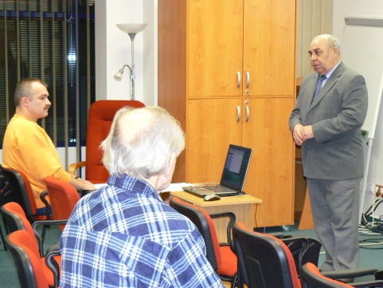
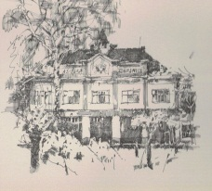
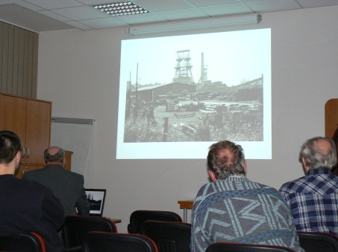
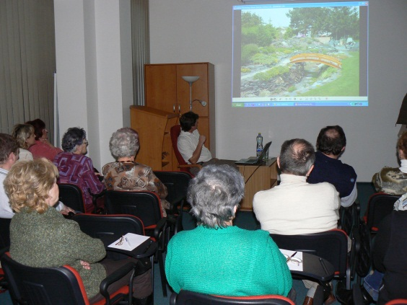
Městská knihovna Orlová rok 2007
Besedy pro dospělé
30.1
Orlová ve fotografii 3. díl
Karel Budín z Klubu přátel staré Orlové
20.2.
Kouzlo zahrad
Ing. Pavel Slabý

Slide 5
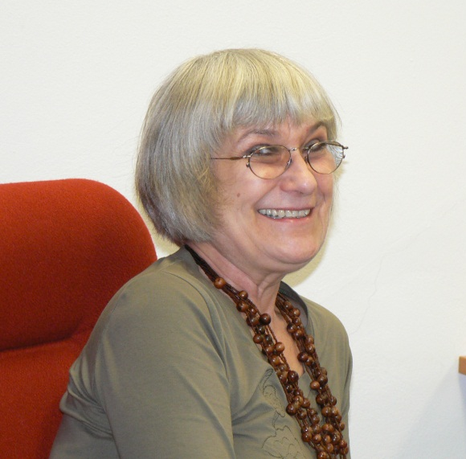



Městská knihovna Orlová rok 2007
Besedy pro dospělé
6.3.
Když se řekne Irena Fuchsová
Spisovatelka Irena Fuchsová
17.4.
Lidská sexualita na přelomu tisíciletí
MUDr. Radim Uzel

Slide 6
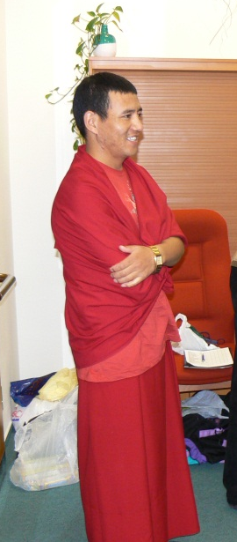
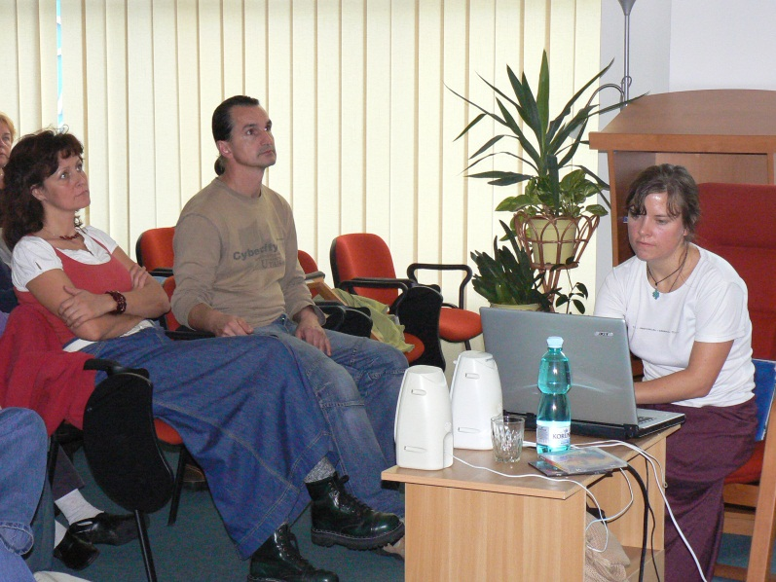
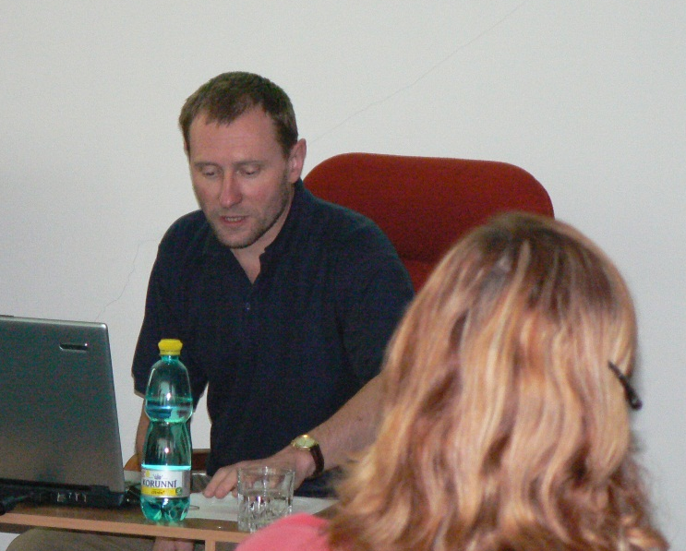
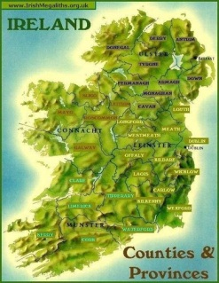
Městská knihovna Orlová rok 2007
Besedy pro dospělé
18.9.
Takový normální život v budhistickém klášteře aneb Co dělají mniši, když se zrovna nemodlí
Jana Neboráková
2.10.
Cestou necestou Irskem
Mgr. Stanislav Staniek

Slide 7

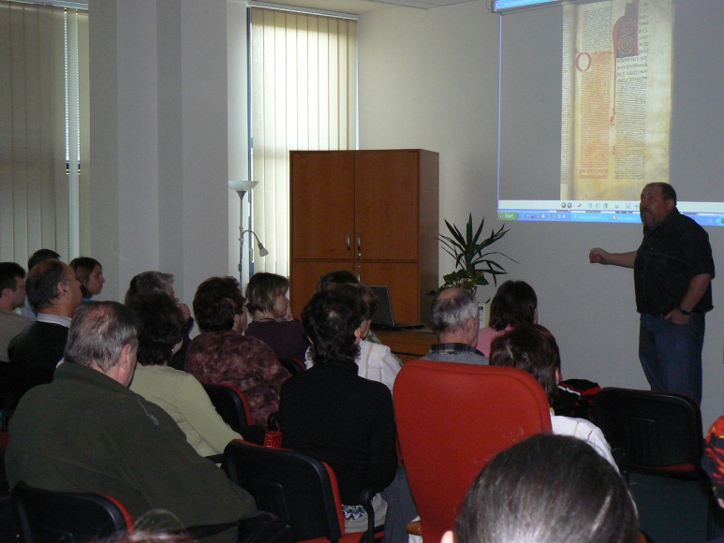
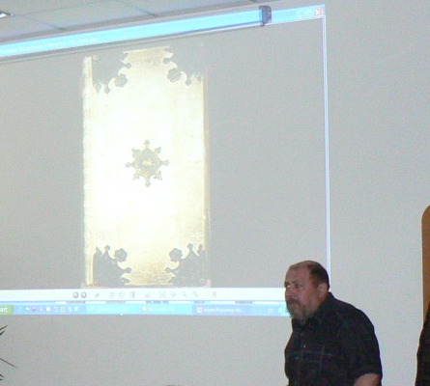
Městská knihovna Orlová rok 2007
Besedy pro dospělé
16.10.
Odhalené i neodhalené taje a záhady
Arnošt Vašíček

Slide 8
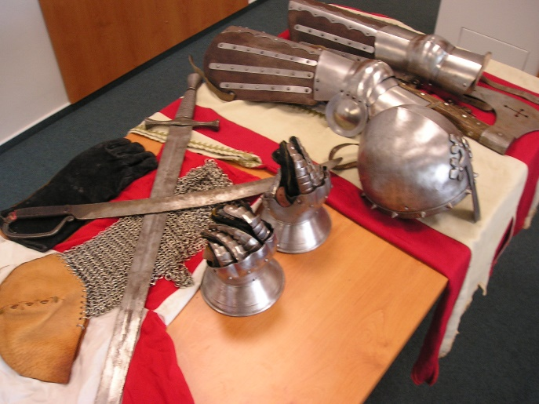
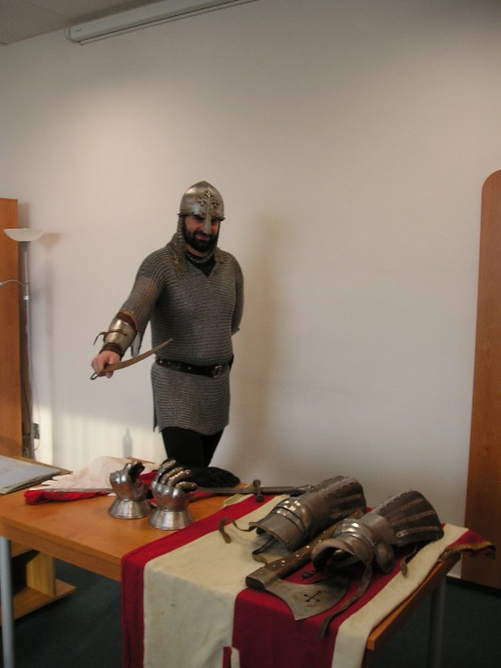
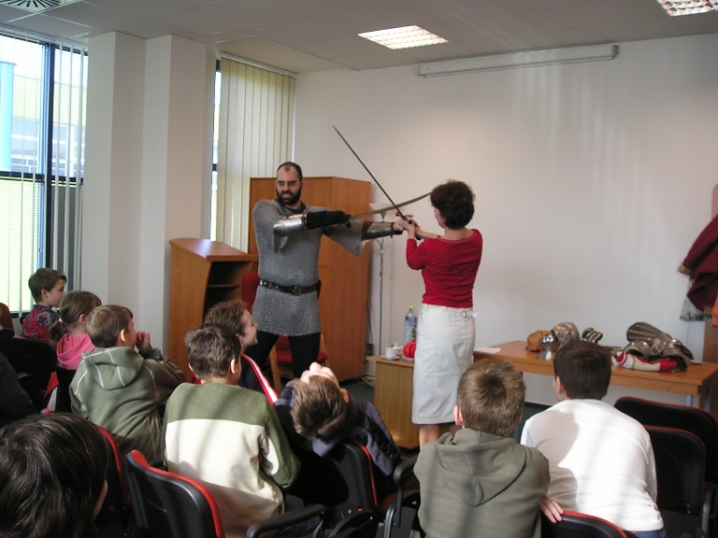
Pro děti
Městská knihovna Orlová rok 2007
21.2.
Zbraně
p.Šimon

Slide 9
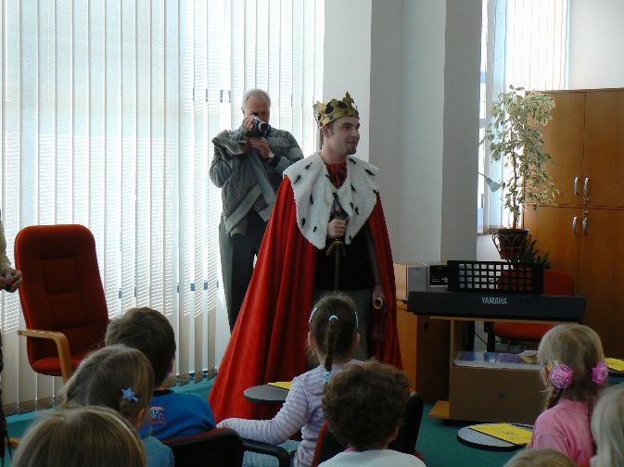
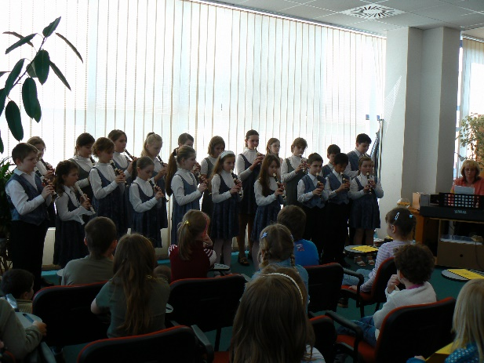
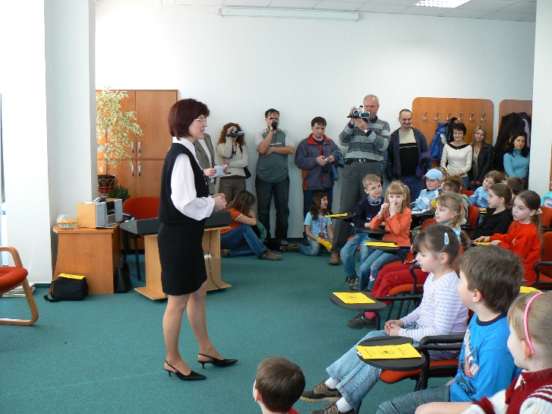
Pro děti
Městská knihovna Orlová rok 2007
7.3.
Pasování na čtenáře

Slide 10
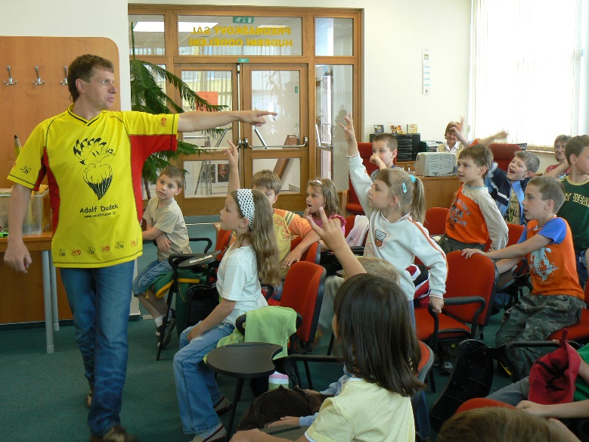
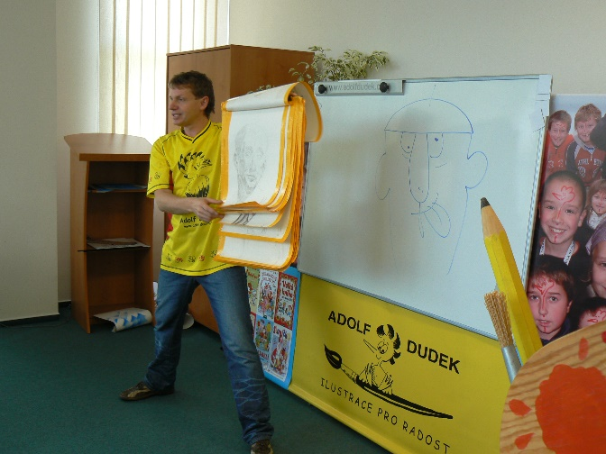
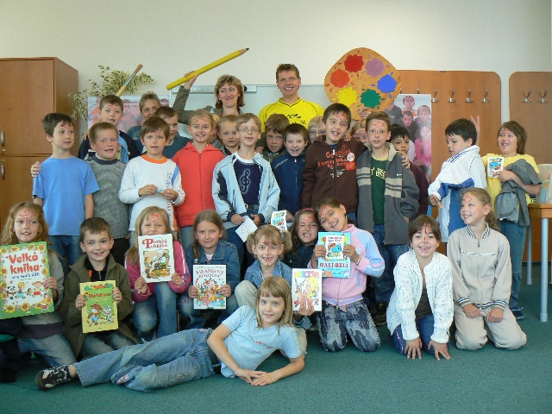
Pro děti
Městská knihovna Orlová rok 2007
7.6.
Ilustrátor Adolf Dudek

Slide 11
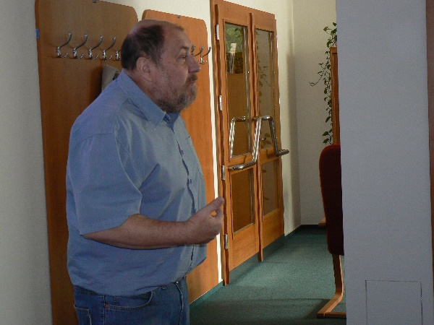
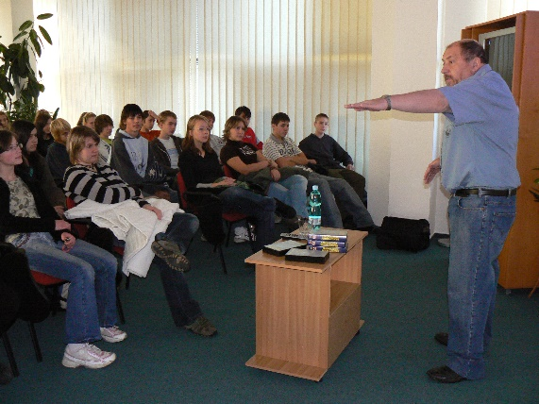
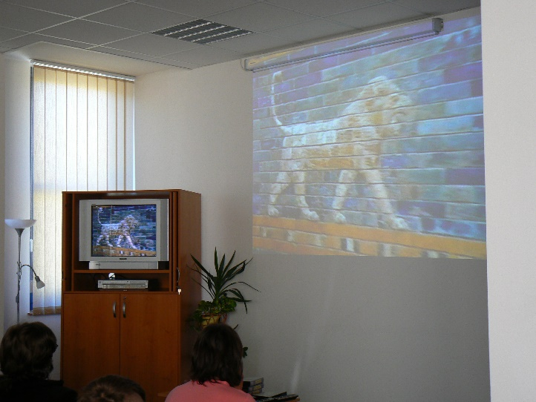
Pro děti
Městská knihovna Orlová rok 2007
7.10.
Arnošt Vašíček
Záhady

Slide 12
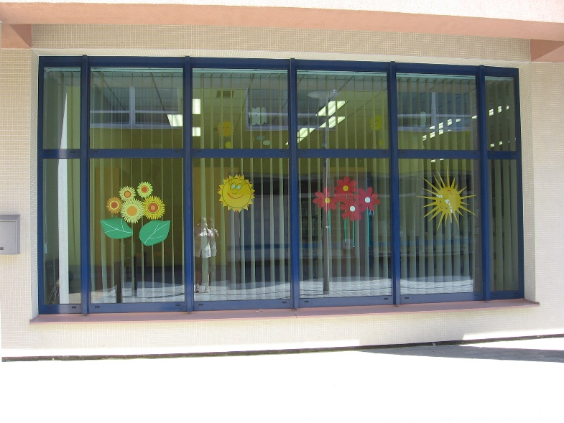
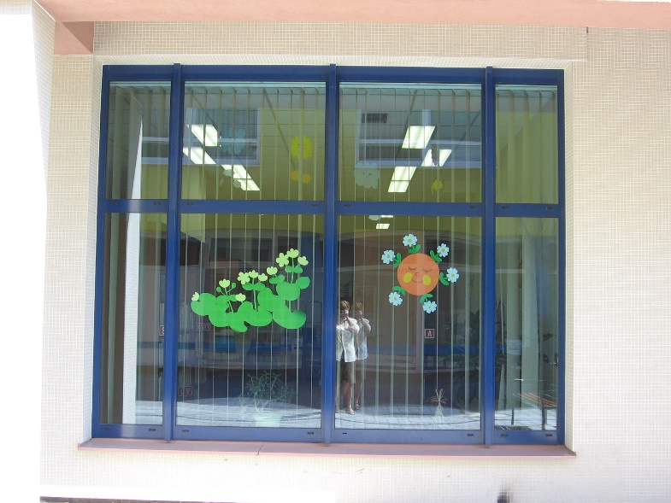
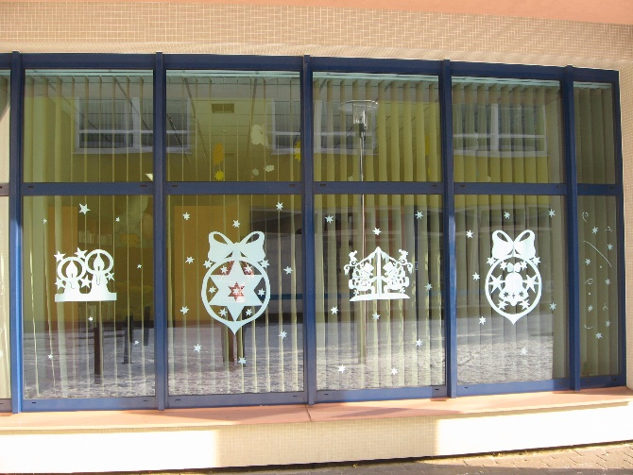
Výzdoba oken
Dětské odděělení
Městská knihovna Orlová rok 2007

Slide 13

Týden knihoven
Městská knihovna Orlová rok 2007
- amnestie dlužníků
anonymní vrácení knih
roční registrace zdarma

Slide 14
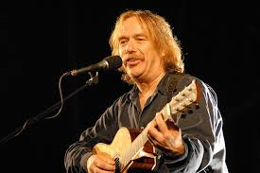

Hudební akce
Městská knihovna Orlová rok 2007
16.1. Příroda v hudbě
13.2. Francouzské šansony
10.4. Čeští písničkáři, Nohavica a spol.
15.5. O české lidové písni
5.3. Český šanson

Slide 15
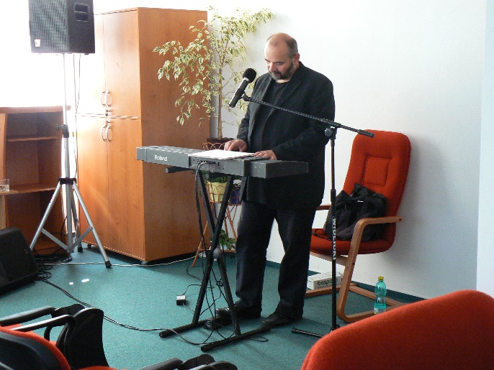
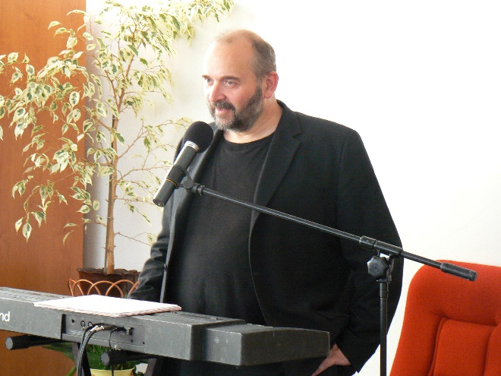
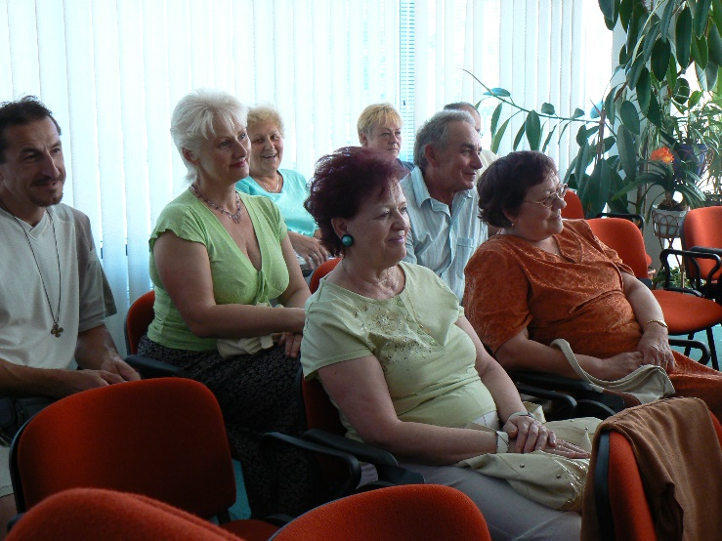
Hudební akce
Městská knihovna Orlová rok 2007
29.5.
Dívčí válka
Jan Burian

Slide 16

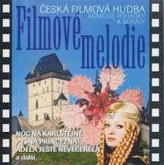
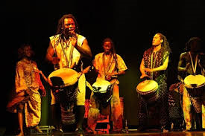
Hudební akce
Městská knihovna Orlová rok 2007
11.9. Světové muzikály
9.10. Filmové melodie
6.11. Etnická hudba

Slide 17
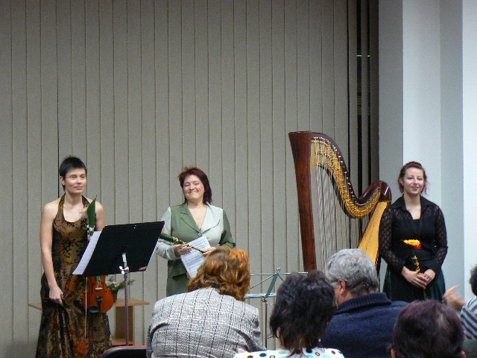
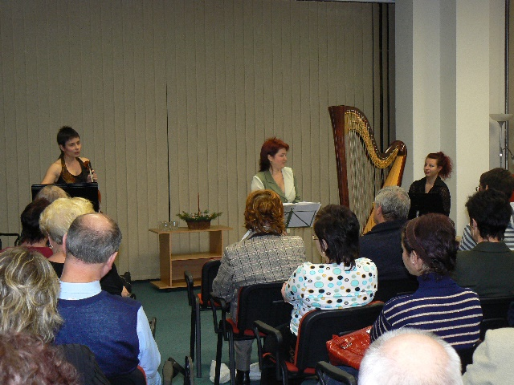
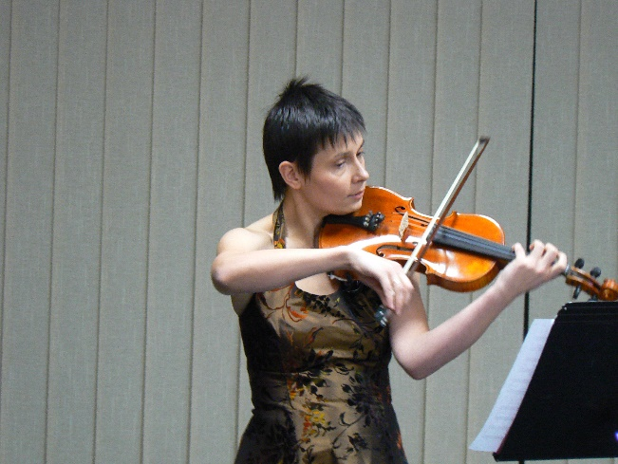
Hudební akce
Městská knihovna Orlová rok 2007
4.12.
Adventní koncert
Musica in tre

Slide 18
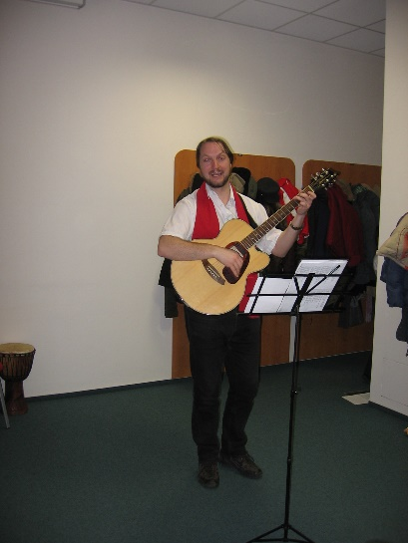
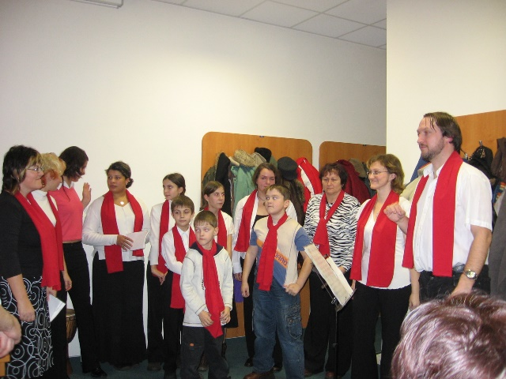
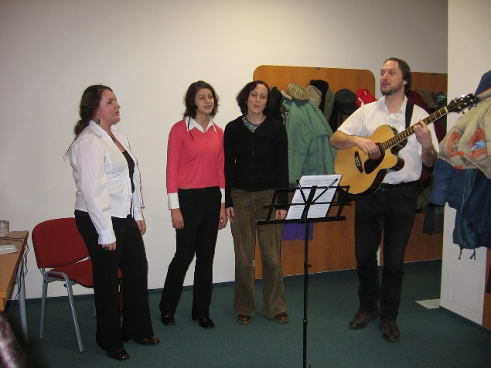
Hudební akce
Městská knihovna Orlová rok 2007
7.12.
Gospelový koncert
Keep smiling Orlová

Slide 19
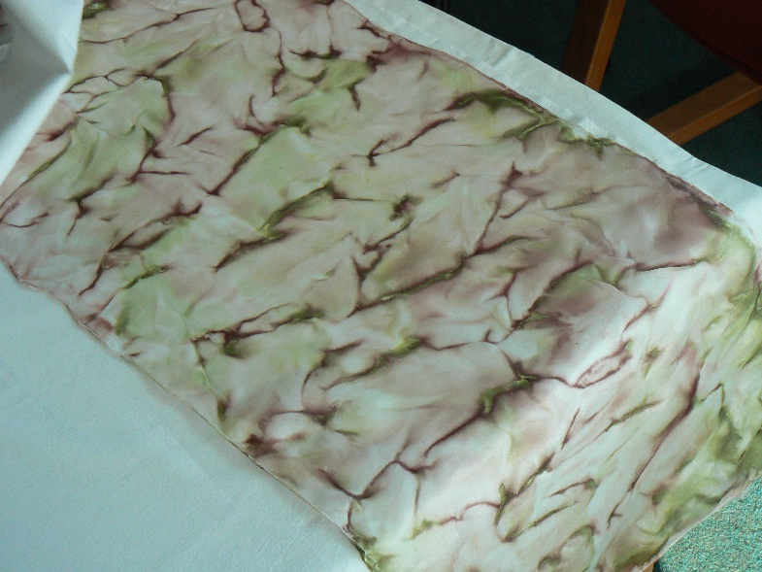
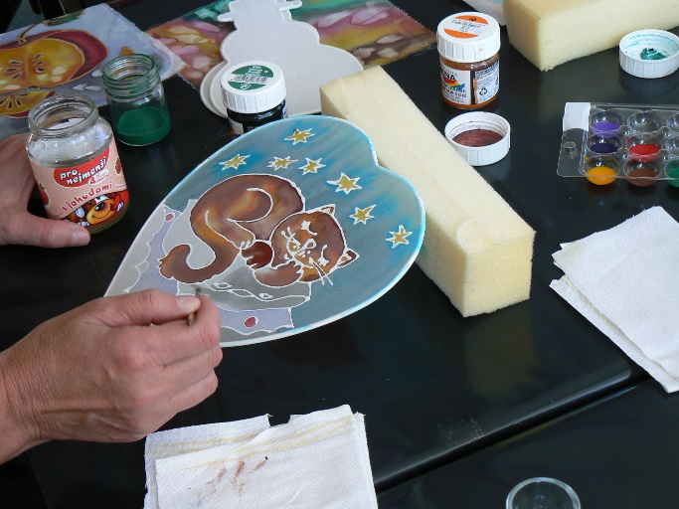
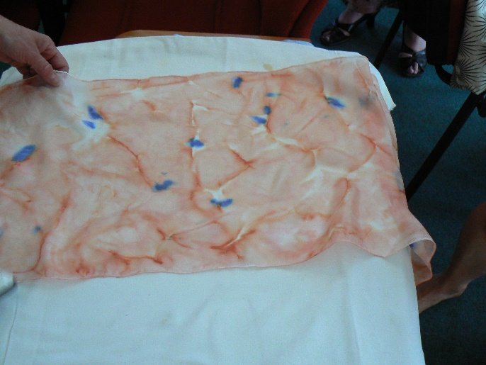
Výtvarné dílny
Městská knihovna Orlová rok 2007
12.6.
Malování na hedvábí

Slide 20
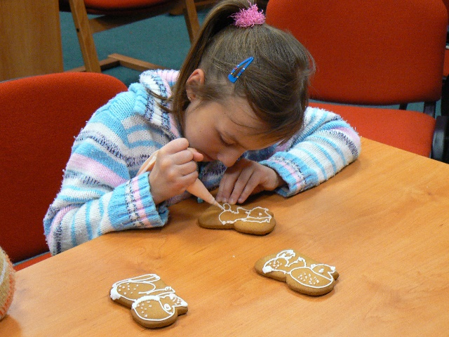
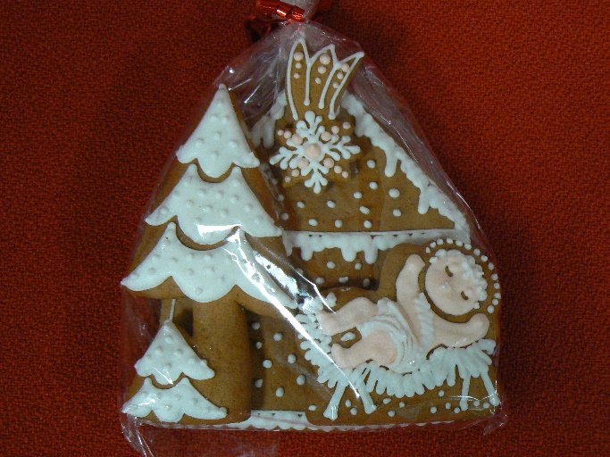
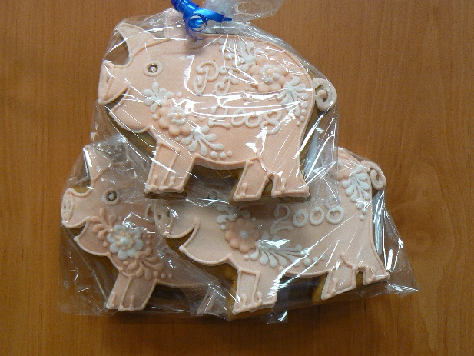
Výtvarné dílny
Městská knihovna Orlová rok 2007
7.11.
Perníčky

Slide 21
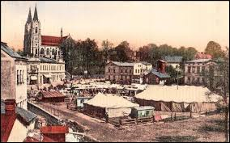

Výstavy
Městská knihovna Orlová rok 2007
1.12.2006 – 3.2.2007
K 60. výročí vzniku staré Orlové
8.2. – 14.3.
Výstava prací děti MŠ
18.5. – 23.6.
Fotoklub MěDK Karviná

Slide 22


Výstavy
Městská knihovna Orlová rok 2007
9.8. – 8.9.
Centrum Orlová se představuje
Výstava z činnosti KSVČ Juventus
13.9. – 27.10.
Fotografie
Tadeusz Gabryśz

Slide 23
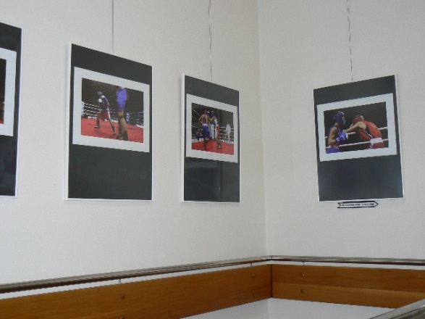
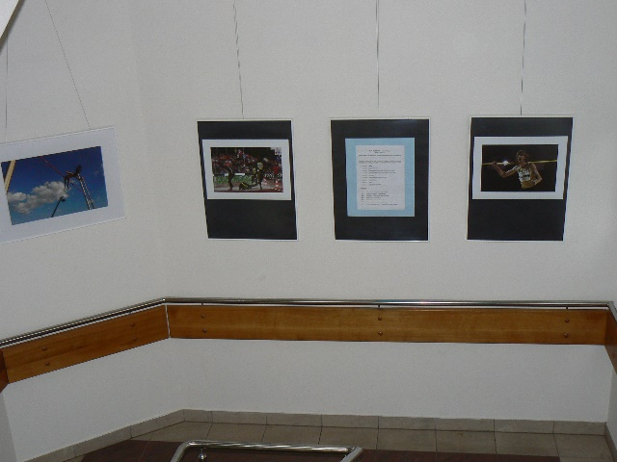
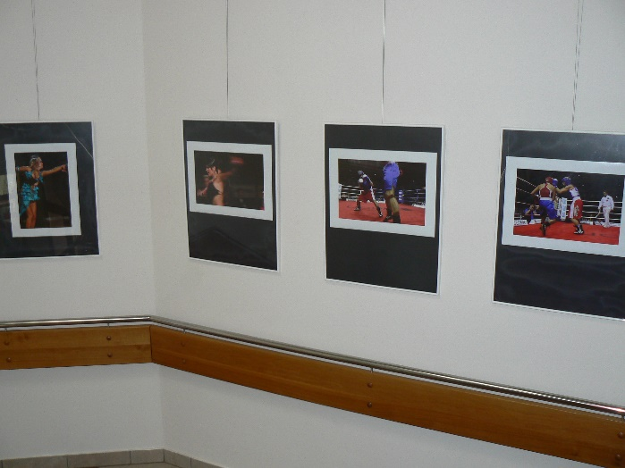
Výstavy
Městská knihovna Orlová rok 2007
1.11. – 1.12.
Sportovní fotografie
Jiří Zerzoň

Slide 24

Výpůjčky 257 840
Návštěvníci 94 300
Městská knihovna Orlová rok 2007

